Slide 1

ÀFRICA

Slide 2

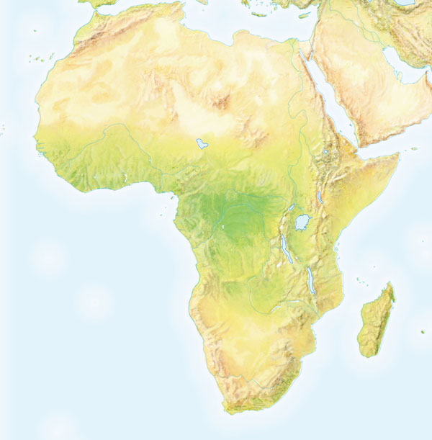
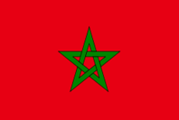
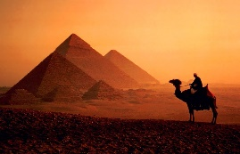
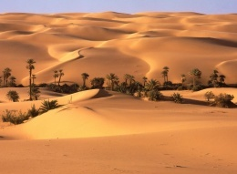
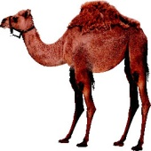
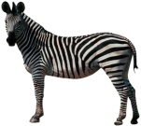
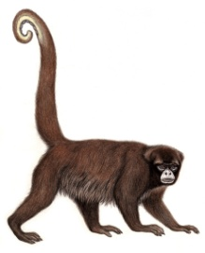
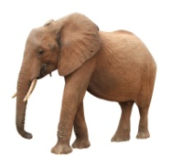
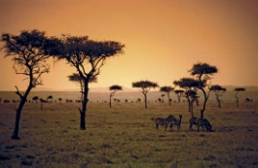
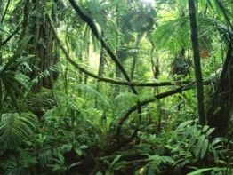
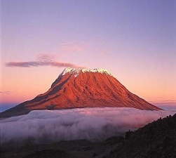
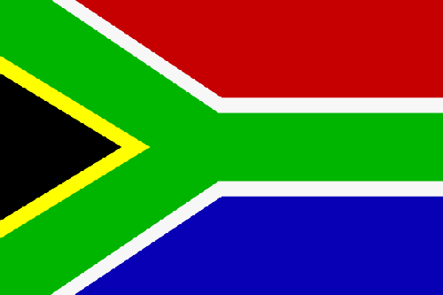
º
LLOCS D’ÀFRICA
MARROC
EGIPTE
ILLES CANÀRIES
DESERT DEL SÀHARA
KENYA
SELVA DEL CONGO
TANZÀNIA
KILIMANJARO
SUD-ÀFRICA
MADAGASCAR
CAP DE BONA ESPERANÇA

Slide 3

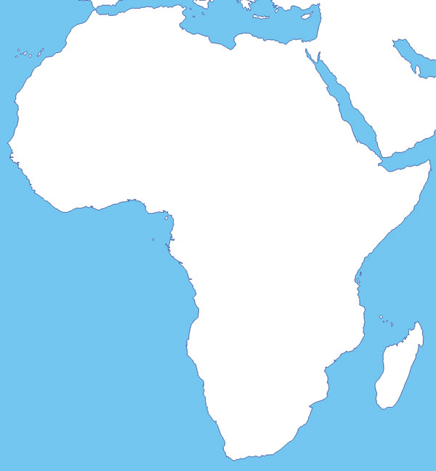


RIUS I MUNTANYES D´ÀFRICA
RIU NIL
A EGIPTE
RIU CONGO A LA SELVA DEL CONGO
KILIMANJARO A TANZÀNIA

Slide 4
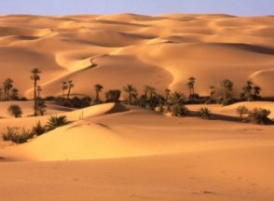
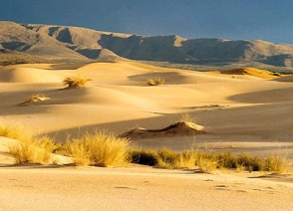
DESERTS D´ÀFRICA
NORD
DESERT DEL SÀHARA
SUD
DESERT DE KALAHARI

Slide 5
ILLES I OCEANS D´ÀFRICA
IILLES CANÀRIES
OCEÀ ÍNDIC
OCEÀ ATLÀNTIC
MADAGASCAR

Slide 6
VEGETACIÓ D´ÀFRICA

Slide 7
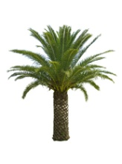
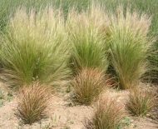
VEGETACIÓ DEL DESERT
NORD
NORD
ARBUSTOS
PALMERES
SUD
SUD

Slide 8
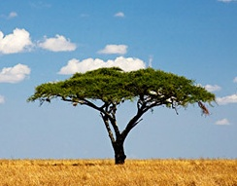
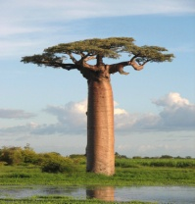
VEGETACIÓ DE LA SABANA
ACÀCIA AFRICANA
BAOBAB

Slide 9
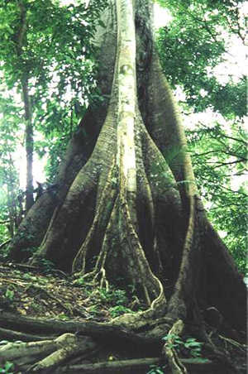
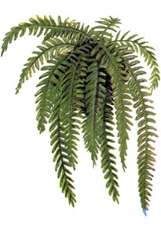
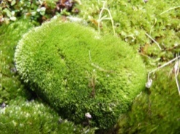
VEGETACIÓ DE LA SELVA
FALGUERES
LIANES
CENTRE
MOLSES

Slide 10
ANIMALS D´ÀFRICA

Slide 11
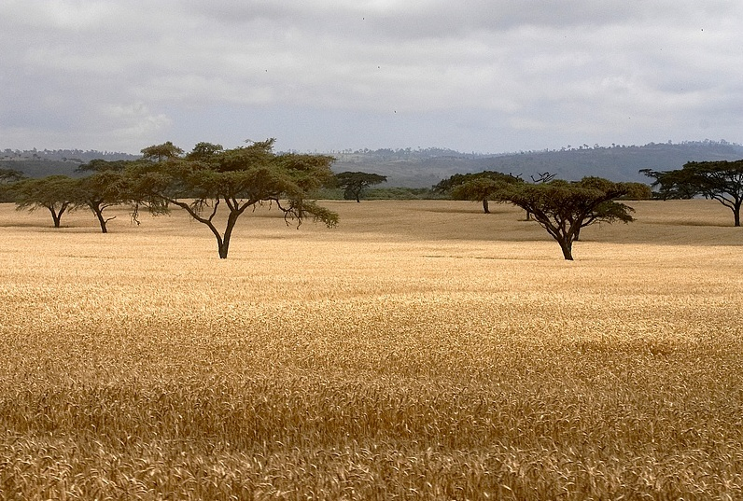
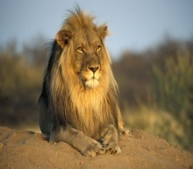
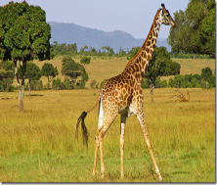
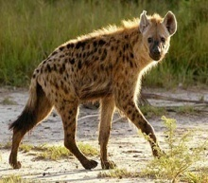
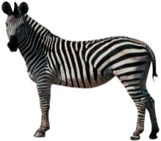
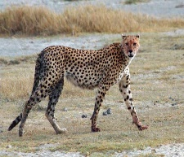
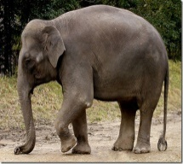
ANIMALS DE LA SABANA
(MAMÍFERS)
CARNÍVORS
HERBÍVORS
LLEÓ
JIRAFA
HIENA
ZEBRA
GUEPARD
ELEFANT

Slide 12

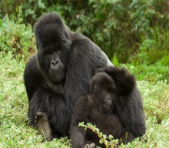
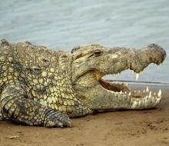
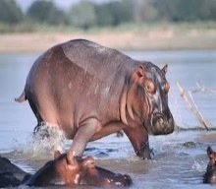
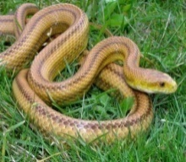
ANIMALS DE LA SELVA
MAMÍFERS
RÈPTILS
GORIL·LA
COCODRIL
HIPOPÒTAM
SERP

Slide 13

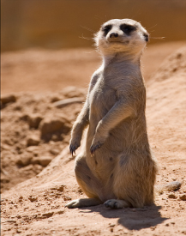
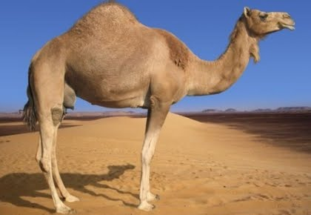
ANIMALS DEL DESERT
(MAMÍFERS)
SURICATA
DROMEDARI

Slide 14
CLIMES D’ÀFRICA

Slide 15
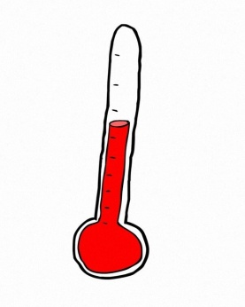
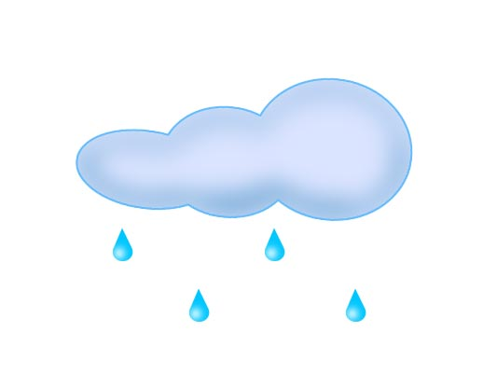
LA SABANA
TEMPERATURA
PLUJA
23º

Slide 16


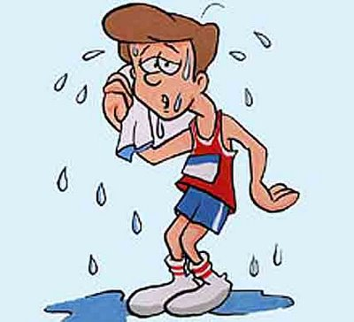
LA SELVA EQUATORIAL
PLUJA
TEMPERATURA
27º

Slide 17



EL DESERT
TEMPERATURA
PLUJA
Dia : 40º
Nit :5 - 7º

Slide 18
CURIOSITATS D’ÀFRICA

Slide 19
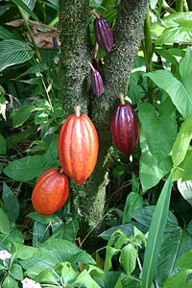
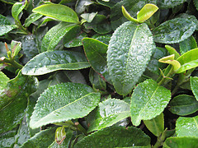
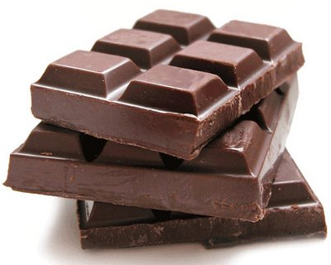
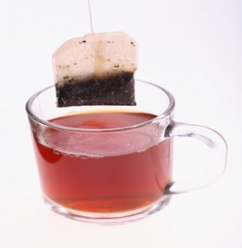
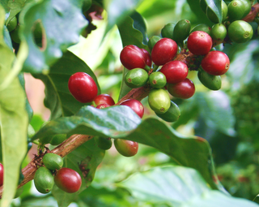
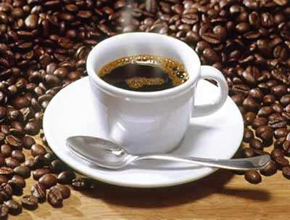
PRODUCTES D’ÀFRICA
Costade Marfil
Kenya
Xocolata
Té
Cafe

Slide 20
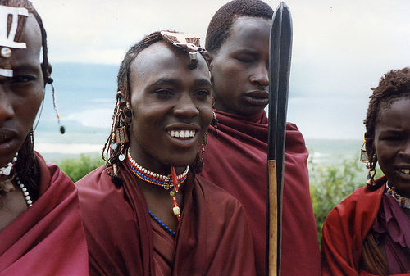
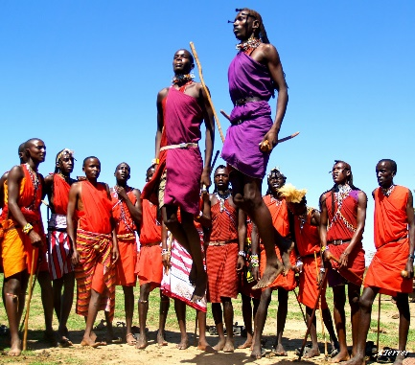
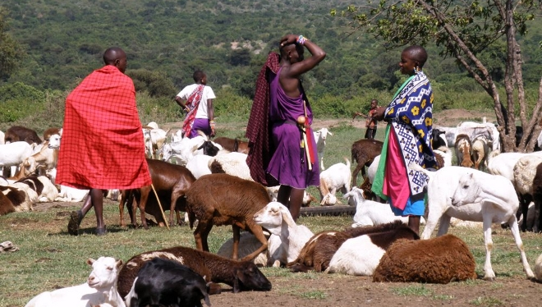
TRIBUS D’ÀFRICA
MASAIS
SABANA
SÓN MOLT ALTS
RAMADERIA

Slide 21
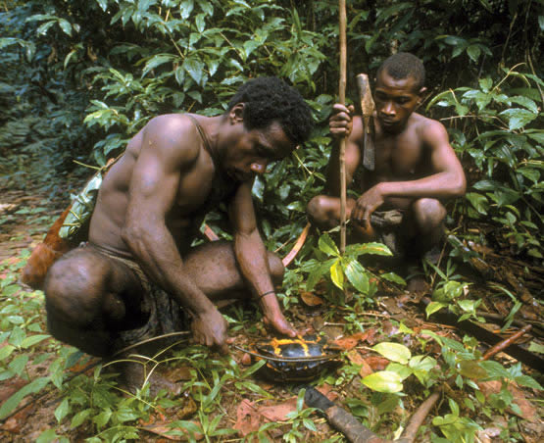
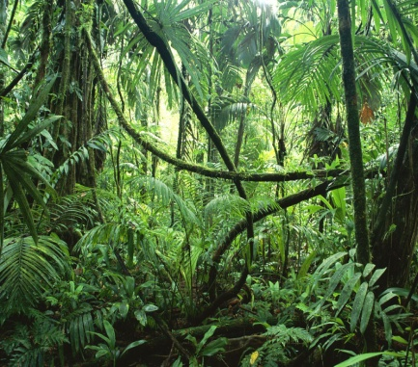
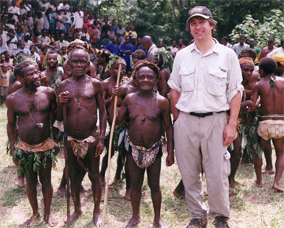

TRIBUS D’ÀFRICA
PIGMEUS
SELVA
SÓN MOLT BAIXOS
CAÇADORS

